Slide 1
Usinas Fotovoltaicas
Energia limpa, sustentável e acessível

Slide 2
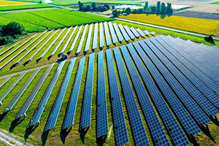
Usinas Fotovoltaicas
O que é uma usina fotovoltaica:
é uma grande central geradora elétrica que utiliza milhares de placas fotovoltaicas ou outras tecnologias para, de forma direta ou indireta, transformar a luz do sol em eletricidade e enviá-la aos centros urbanos por meio de linhas de transmissão.

Slide 3
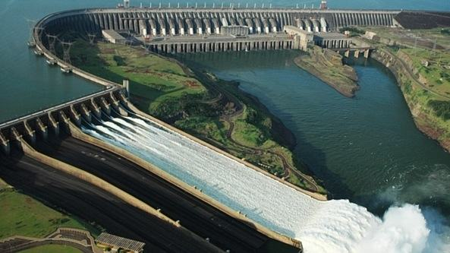
problema
Até pouco tempo acreditava-se que as hidrelétricas eram uma fonte de energia limpa ou não poluente. Hoje sabe-se que elas causam grandes impactos ambientais como, por exemplo, a decomposição da vegetação submersa que dá origem a gases como o metano, o gás carbônico e o óxido nitroso, que causam mudanças climáticas.

Slide 4
problema
Os altos custos para utilização e manutenção das geradoras de energias, Termoelétricas, Hidrelétricas;
Repasse dos custos ao consumidor sem retorno efetivo em qualidade e segurança do fornecimento;
Falta de planejamento e política sustentável, são pontos negativos das energias atuais.

Slide 5
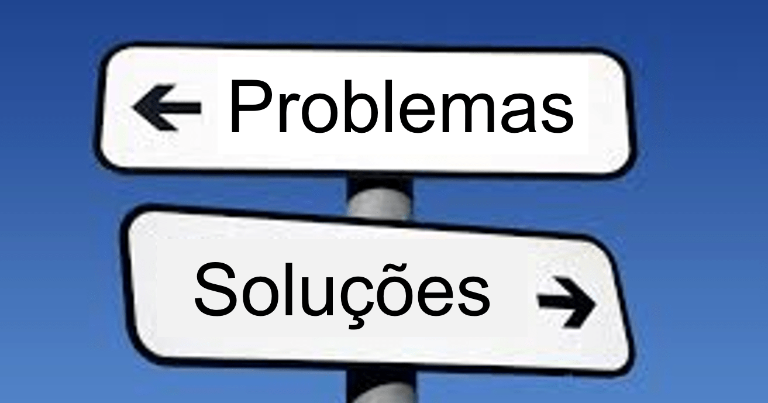

SOLUÇÃO
A viabilidade da implantação de energia fotovoltaica é baseada em um projeto de lei, que tem objetivo de incluir pequenas Companhias/Entidade produtoras de energia fotovoltaica, afim de distribuir o monopólio dos detentores de energia hidrelétrica no país. Segundo uma pesquisa feita pelo INPE (Instituto Nacional de Pesquisas Espaciais), o Brasil é o país com maior incidência de raios solares do mundo.

Slide 6
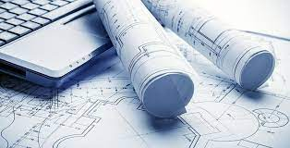
PROJETO
As pequenas empresas produtoras de energia fotovoltaica irá fornecer serviços para a população e até mesmo outras instituições, afim de diminuir o valor gasto em energias de alto custo, visto que o custo da energia solar para o consumidor final é bem menor. Além disso, diminuir os impactos ambientais e ecológicos que as usinas hidrelétricas causam.

Slide 7

PROJETO
O projeto, teria a colaboração de vários produtores de energia fotovoltaica, também seria adicionado um incentivo governamental para proporcionar o crescimento na área. O projeto ainda contará com um sistema de software que terá como finalidade o monitoramento e análise das placas solares, esse seria gerido por uma empresa parceira do projeto.

Slide 8
SOLUÇÃO E CONCLUSÃO
Dessa forma, foi idealizado uma solução para viabilizar o acesso e expansão da energia fotovoltaica que é uma energia limpa e sustentável, englobando pequenos produtores de energia, havendo o incentivo a economia, além de gerar empregos e estimular o mercado em áreas com maior incidência de raios solares, principalmente em regiões como nordeste.

